Slide 1

TOÁN 4
Tuần 35
Bài 96: Ôn tập chung - Tiết 1
Tập 2

Slide 2



Slide 3





Đố bạn
Đố bạn, đố bạn!
Đố gì, đố gì?
Số 123 457 làm tròn đến hàng chục là số nào?
$$\text{123 460}$$

Slide 4

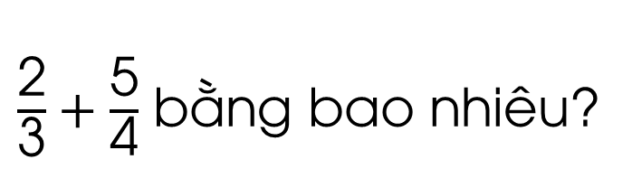
Đố bạn
Đố bạn, đố bạn!
Đố gì, đố gì?
$\frac{\text{2}}{\text{3}}+\frac{\text{5}}{\text{4}}$ bằng bao nhiêu?
$\frac{\text{2}}{\text{3}}+\frac{\text{5}}{\text{4}}$ = $\frac{\text{23}}{\text{12}}$

Slide 5


Slide 6


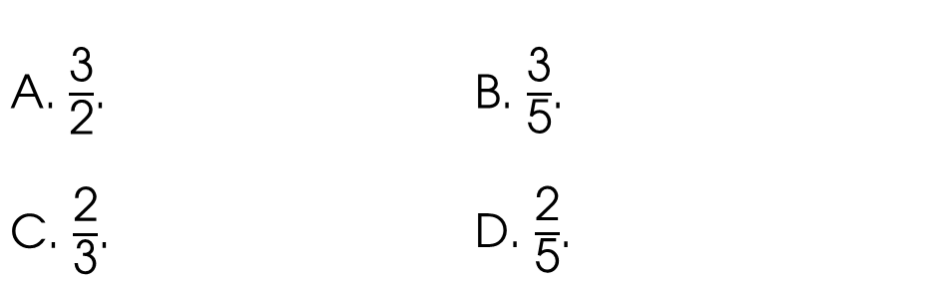
01
Chọn đáp án đúng:
a) Số “Bảy triệu hai trăm ba mươi nghìn tám trăm linh năm” viết là:
A. 7 230 805. | B. 7 238 005. | C. 723 805. | D. 7 230 085.
b) Giá trị của chữ số 3 trong số 493 508 là:
A. 300. | B. 3 000. | C. 30 000. | D. 300 000.
c) Phân số chỉ số phần tô màu so với toàn bộ băng giấy sau là:
A. $\frac{\text{3}}{\text{2}}$. | B. $\frac{\text{3}}{\text{5}}$.
C. $\frac{\text{2}}{\text{3}}$. | D. $\frac{\text{2}}{\text{5}}$.

Slide 7
01
Chọn đáp án đúng:
d) Phân số $\frac{\text{5}}{\text{8}}$ bằng phân số nào trong các phân số sau?
A. $\frac{\text{15}}{\text{32}}$. | B. $\frac{\text{20}}{\text{40}}.$ | C. $\frac{\text{25}}{\text{40}}$. | D. $\frac{\text{10}}{\text{24}}.$
e) Rút gọn phân số $\frac{\text{45}}{\text{105}}$ về phân số tối giản, ta được :
A. $\frac{\text{15}}{\text{35}}$. | B. $\frac{\text{9}}{\text{35}}$. | C. $\frac{\text{15}}{\text{21}}$. | D. $\frac{\text{3}}{\text{7}}$.
g) So sánh nào sau đây là đúng?
A. $\frac{\text{5}}{\text{4}}<\frac{\text{5}}{\text{8}}$. | B. $\frac{\text{15}}{\text{24}}<\frac{\text{9}}{\text{8}}$. | C. $\frac{\text{2}}{\text{7}}>\frac{\text{5}}{\text{7}}$. | D. $\frac{\text{13}}{\text{12}}<\text{1}$.

Slide 8
01
Chọn đáp án đúng:
h) Số thích hợp điền vào ô để $\text{205}{ \text{dm}}^{2} \text{8}{ \text{cm}}^{2}= {\text{cm}}^{2}$.
?
?
A. 2 058. | B. 20 508. | C. 20 580. | D. 25 008.
i) Một rổ cam có 24 quả. Hỏi $\frac{\text{2}}{\text{3}}$ số cam có trong rổ là bao nhiêu quả cam?
A. $\frac{\text{15}}{\text{32}}$. | B. $\frac{\text{20}}{\text{40}}$. | C. $\frac{\text{25}}{\text{40}}$. | D. $\frac{\text{10}}{\text{24}}$.

Slide 9
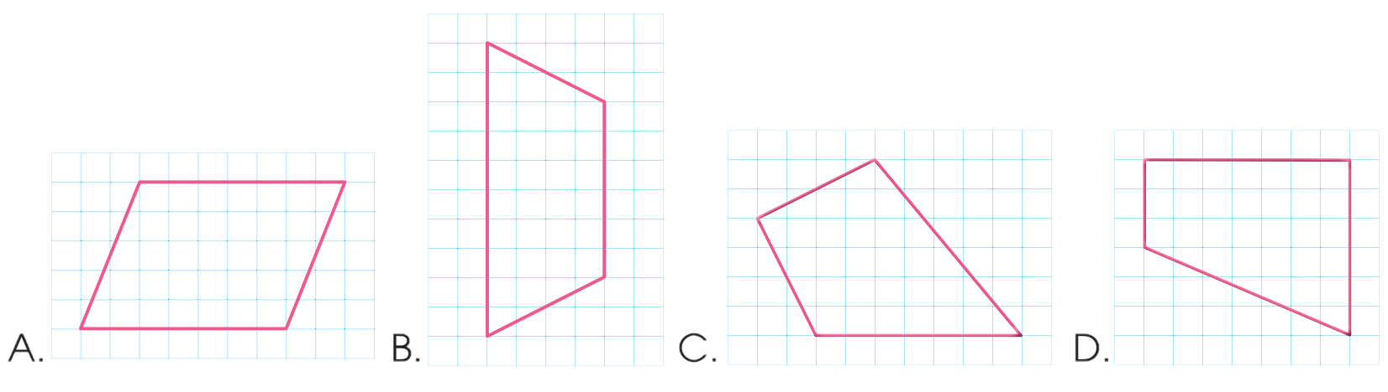
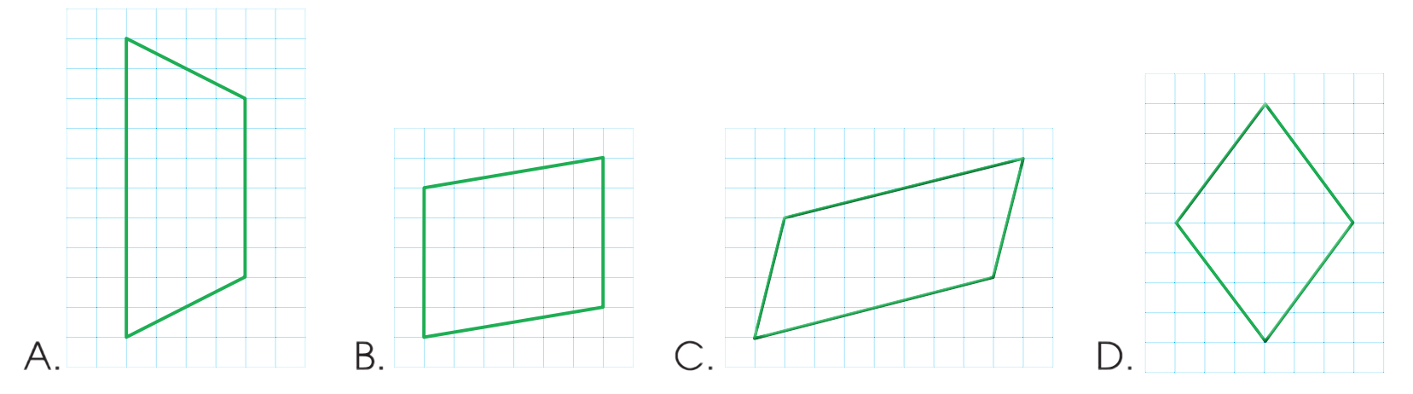
01
Chọn đáp án đúng:
k) Trong các hình dưới đây, hình nào là hình bình hành?
l) Trong các hình dưới đây, hình nào là hình thoi?

Slide 10
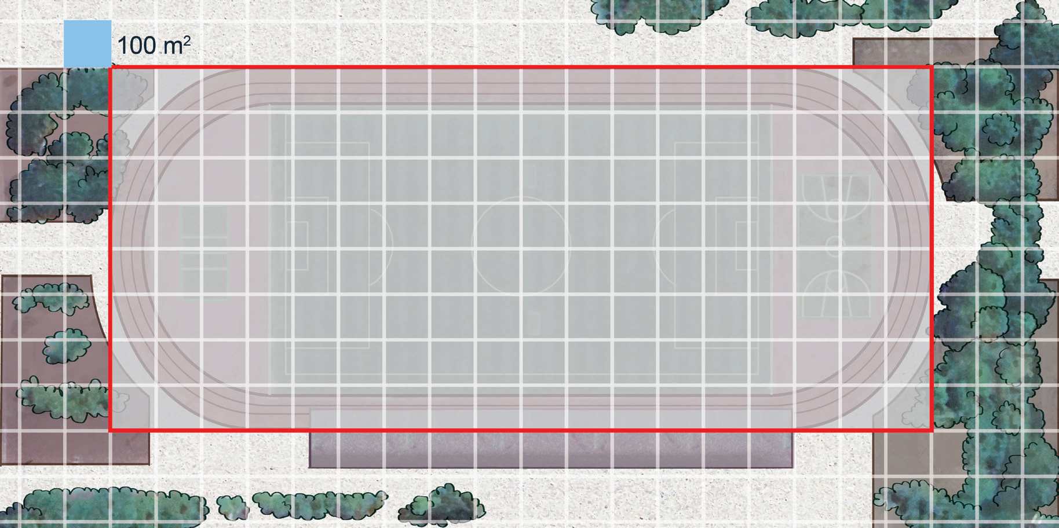
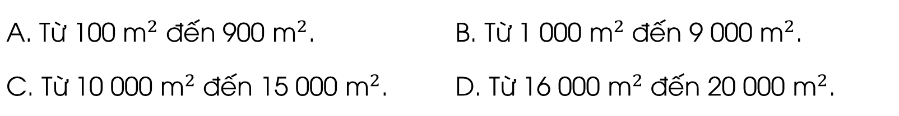
01
Chọn đáp án đúng:
m) Quan sát hình vẽ mô tả ảnh chụp một sân vận động từ trên cao của một vệ tính:
Diện tích phần sân chơi (màu xám nhạt) khoảng:
A. Từ 100 ${\text{m}}^{2}$ đến 900 ${\text{m}}^{2}$. | B. Từ 1 000 ${\text{m}}^{2}$ đến 9 000 ${\text{m}}^{2}$.
C. Từ 10 000 ${\text{m}}^{2}$ đến 15 000 ${\text{m}}^{2}$. | D. Từ 16 000 ${\text{m}}^{2}$ đến 20 000 ${\text{m}}^{2}$.

Slide 11
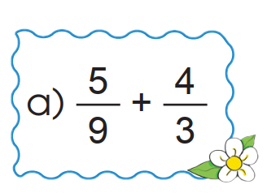
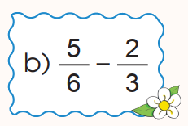
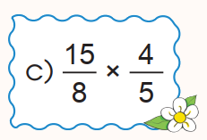
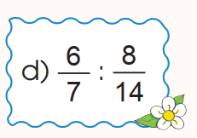
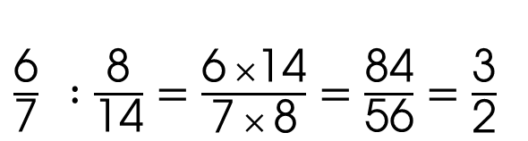
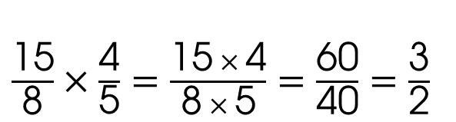
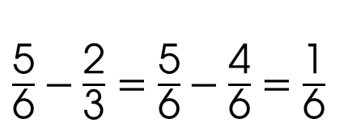
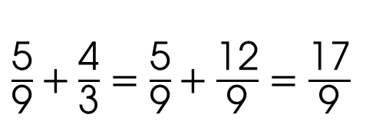
02
Tính
$\frac{\text{5}}{\text{9}}+\frac{\text{4}}{\text{3}}=\frac{\text{5}}{\text{9}}+\frac{\text{12}}{\text{9}}=\frac{\text{17}}{\text{9}}$
$\frac{\text{5}}{\text{6}}−\frac{\text{2}}{\text{3}}=\frac{\text{5}}{\text{6}}−\frac{\text{4}}{\text{6}}=\frac{\text{1}}{\text{6}}$
$\frac{\text{15}}{\text{8}}×\frac{\text{4}}{\text{5}}=\frac{\text{15} × \text{4}}{\text{8} × \text{5}}=\frac{\text{60}}{\text{40}}=\frac{\text{3}}{\text{2}}$
$\frac{\text{6}}{\text{7}} :\frac{\text{8}}{\text{14}}=\frac{\text{6} ×\text{14}}{\text{7} × \text{8}}=\frac{\text{84}}{\text{56}}=\frac{\text{3}}{\text{2}}$

Slide 12
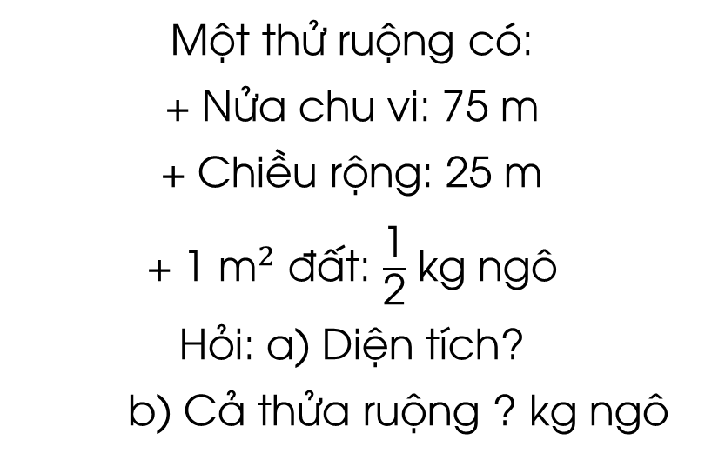
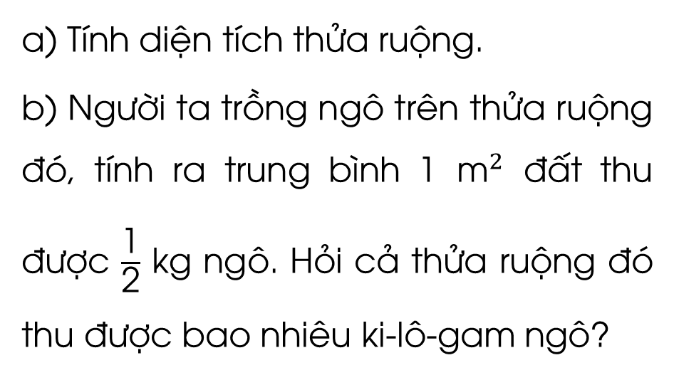
03
Một thửa ruộng hình chữ nhật có nửa chu vi là 75 m và chiều rộng là 25 m:
Tóm tắt
a) Tính diện tích thửa ruộng.
b) Người ta trồng ngô trên thửa ruộng đó, tính ra trung bình 1 ${\text{m}}^{2}$ đất thu được $\frac{\text{1}}{\text{2}}$ kg ngô. Hỏi cả thửa ruộng đó thu được bao nhiêu ki-lô-gam ngô?
Một thử ruộng có:
+ Nửa chu vi: 75 m
+ Chiều rộng: 25 m
+ 1 ${\text{m}}^{2}$ đất: $\frac{\text{1}}{\text{2}}$ kg ngô
Hỏi: a) Diện tích?
b) Cả thửa ruộng ? kg ngô

Slide 13
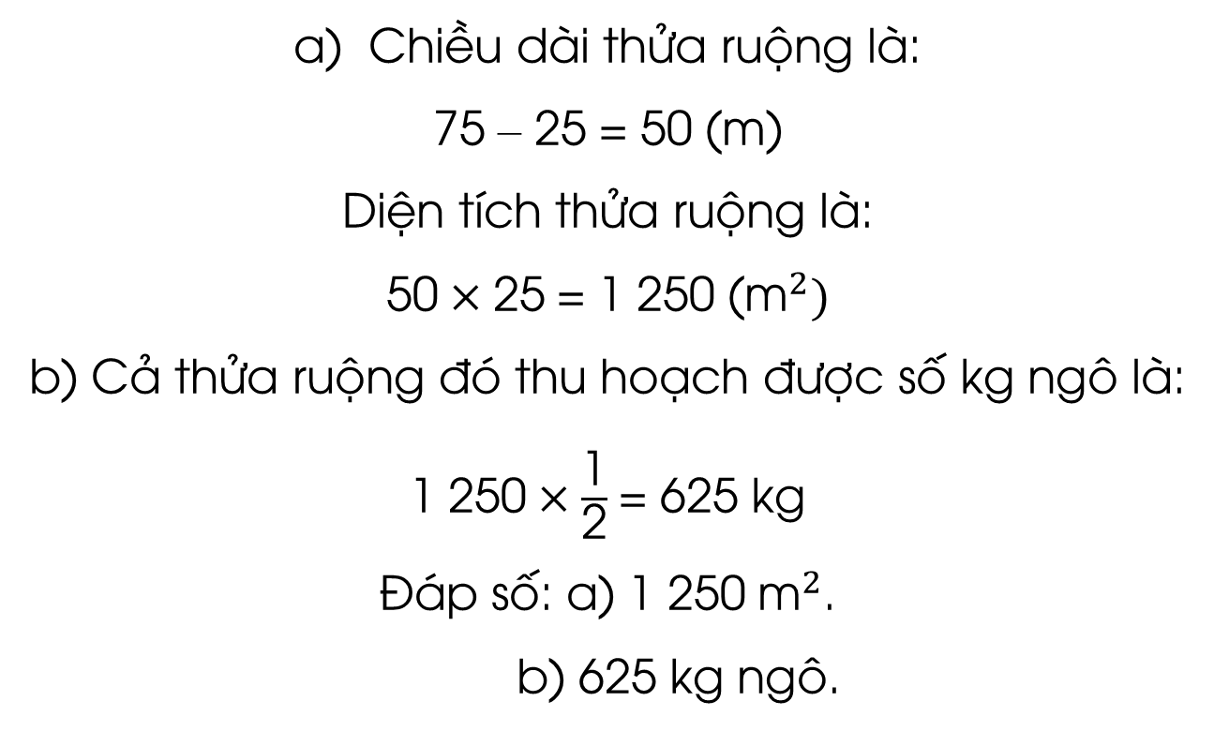
Bài giải
03
a) Chiều dài thửa ruộng là:
75 – 25 = 50 (m)
Diện tích thửa ruộng là:
50$×\text{25}$ = 1 250 (${\text{m}}^{2})$
b) Cả thửa ruộng đó thu hoạch được số kg ngô là:
1 250$×\frac{\text{1}}{\text{2}}$ = 625 kg
Đáp số: a) 1 250 ${\text{m}}^{2}$.
b) 625 kg ngô.

Slide 14

Qua bài học hôm nay, em ôn tập được những kiến thức gì?

Slide 15
Để có thể làm tốt các bài tập trên, em nhắn bạn điều gì?

Slide 16


Slide 17


Ôn tập kiến thức đã học
Hoàn thành bài tập trong VBT
Đọc và chuẩn bị trước
Bài 96: Ôn tập chung
Tiết 2

Slide 18


Slide 19



Để kết nối cộng đồng giáo viên và nhận thêm nhiều tài liệu giảng dạy,
mời quý thầy cô tham gia Group Facebook
theo đường link:
Hoc10 – Đồng hành cùng giáo viên tiểu học
Hoặc truy cập qua QR code

